Slide 1
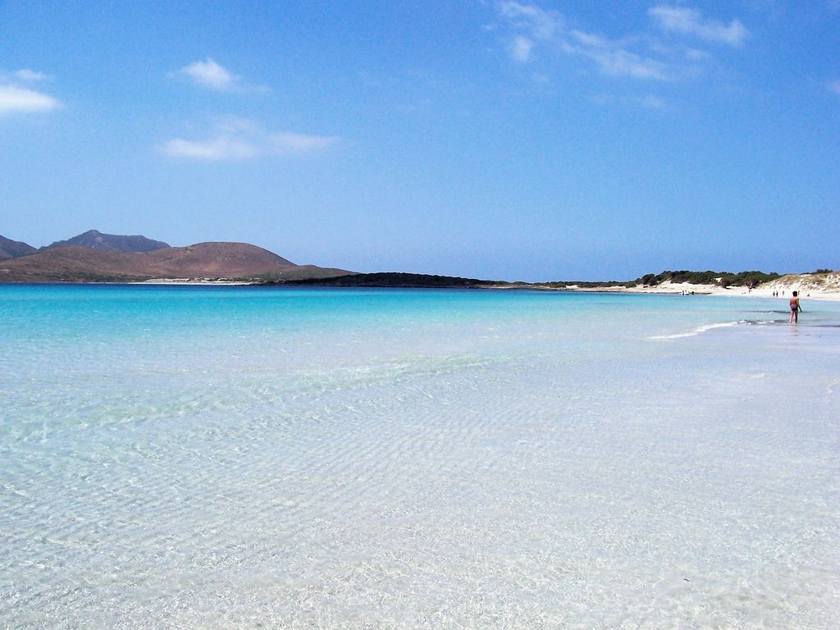

Slide 2
লাল গোলাপের শুভেচ্ছা

Slide 3
শিক্ষক পরিচিতি
মোছা: নাছরীন আকতার
সহকারি শিক্ষক
ভেটিসোনাই সরকারি প্রাথমিক বিদ্যালয় ।
কাহালু,বগুড়া ।

Slide 4
পাঠ পরিচিতি
শ্রেণি:চতুর্থ
বিষয়:প্রাথমিক বিজ্ঞান
পাঠ:মাটি
পাঠ্যাংশ:মাটির গুরত্ব
সময়:৪৫ মিনিট
তারিখ:০৭

Slide 5
শিখনফল
মাটির গুরত্ব সম্পর্কে বলতে পারবে ।
মাটির ব্যবহার সম্পর্কে লিখতে পারবে ।

Slide 6
এসো একটি ভিডিও দেখি

Slide 7
মাটি
মাটির গুরুত্ব ও ব্যবহার

Slide 8
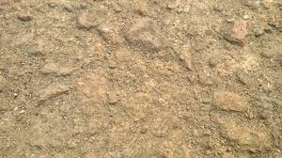
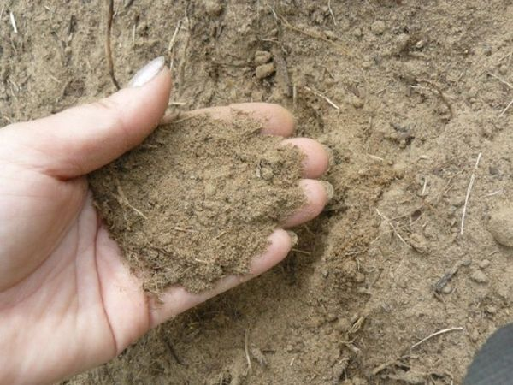
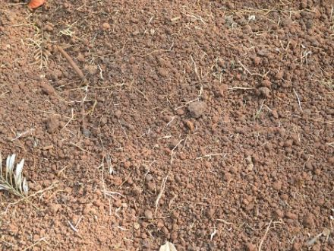
১ । মাটি কি ?
উত্তর: পৃথিবীর উপরিভাগের নরম আবরণই মাটি ।
২। মাটি কত প্রকার ও কি কি?
উত্তরঃ মাটি তিন প্রকার । যথাঃ বেলে মাটি , এঁটেল মাটি , দোঁআশ মাটি
বেলে মাটি
দোঁ-আশ মাটি

Slide 9
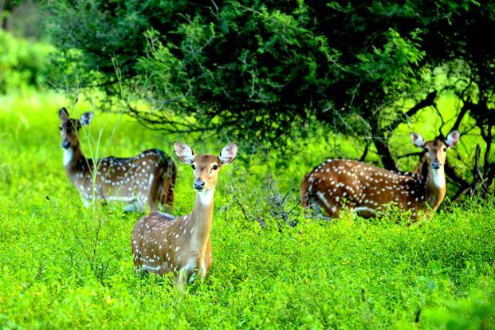
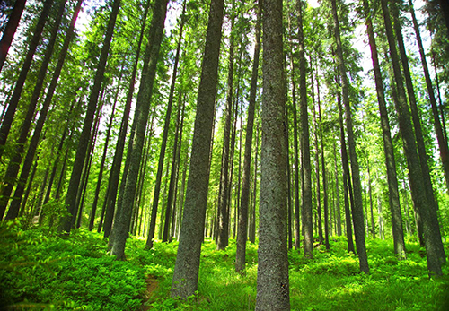
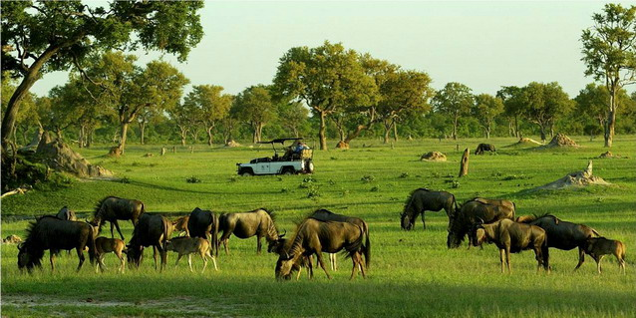
মাটির গুরুত্ব
উদ্ভিদ ও প্রাণীর আবাস্থল হচ্ছে মাটি ।
উদ্ভিদ মাটিতে জন্মায় ।
মাটিতে জন্মানো উদ্ভিদ কে খাদ্য হিসেবে গ্রহণ করে প্রাণী

Slide 10
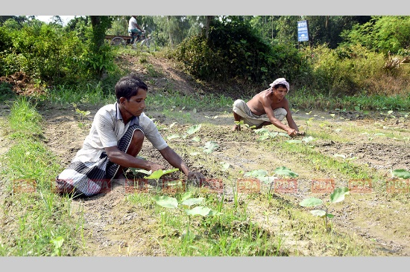
মাটির ব্যবহার
কৃষি কাজে উদ্ভিদ জন্মাতে আমরা মাটি ব্যবহার করি ।

Slide 11
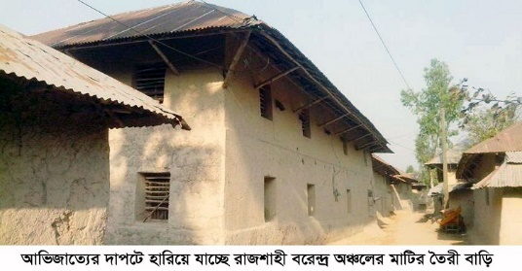
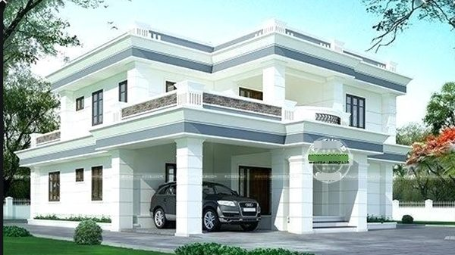
মাটির ব্যবহার
মাটির উপরে ঘর বাড়ি ও দালানকোঠা নির্মানে আমরা মাটি ব্যবহার করি

Slide 12
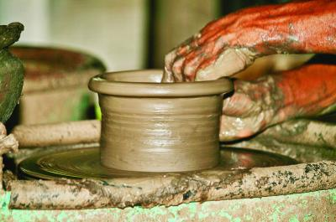
মাটির ব্যবহার
মৃৎ শিল্পে অর্থাৎ রান্নার হাড়ি-পাতিল , ফুলদানি,বাটি তৈরীতে আমরা মাটি ব্যবহার করি।

Slide 13
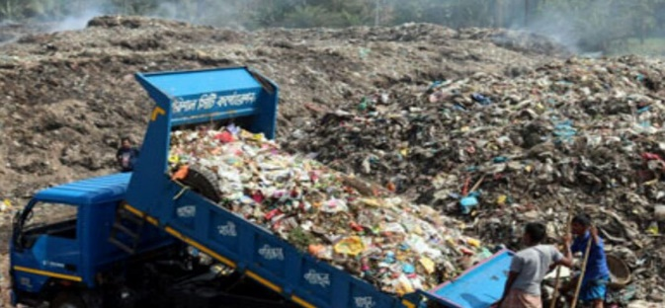
মাটির ব্যবহার
দৈনন্দিন কাজে ব্যবহৃত নানা ধরনের বর্জ্য ফেলার জায়গা হিসেবে আমরা মাটি ব্যবহার করি।

Slide 14
দলীয় কাজ
মাটির ব্যবহার সম্পর্কে চারটি বাক্য লিখ ।
দল-বেলে মাটি
দল -দোঁ আশ মাটি
দল -এঁটেল মাটি

Slide 15
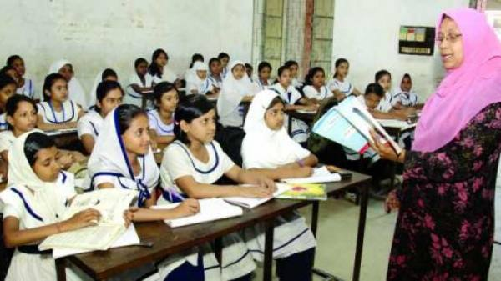
সার সংক্ষেপকরণ

Slide 16
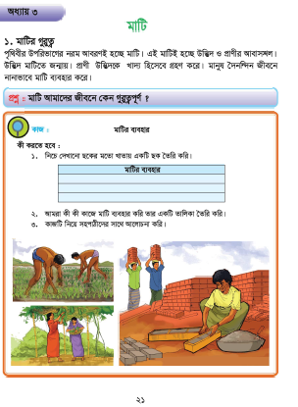
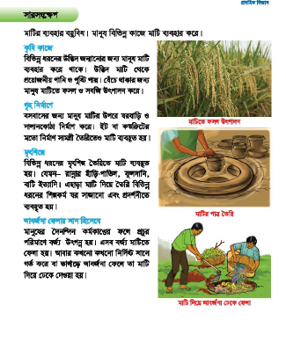
পাঠ্য পুস্তক পঠণ

Slide 17
মূল্যায়ন
মাটি কি ?
পৃথিবীর উপরিভাগের নরম আবরণকে মাটি বলে ।
উদ্ভিদ ও প্রাণীর আবাসস্থল কি ?
মাটি ।

Slide 18
পরিকল্পিত কাজ
মাটির গুরত্ব সম্পর্কে পাঁচটি বাক্য লিখ

Slide 19
আমাদের সকলের মাটি সংরক্ষণ করা উচিত

